Slide 1
Starfskynningar

Slide 2
Ísbrjótur - spurningar
Veldu 1-2 atriði til að byrja með
Getið þið nefnt nokkur störf sem tengjast (ákveðinni starfsgrein)?
Hvaða færni þarf til að starfa við (þessa ákveðnu starfsgrein)?
Hvað haldið þið að það séu mörg störf til innan (þessarar starfsgreinar)?
Hvaða hæfni/menntun þarf að hafa til að geta unnið við (þessa starfsgrein)?
Getið þið nefnt 5 störf sem nota reglulega (stærðfræði, tungumál, náttúrufræði….)
Getið þið nefnt 1-2 atriði sem ykkur langar að vita meira um (þessa starfsgrein)?
Hvaða færni/hæfileika búið þið yfir núna sem gæti nýst í (þessari starfsgrein)?
Teljið þið að það sé kynjahalli í (þessari starfsgrein), finnst ykkur að það eigi að vera?

Slide 3
Ísbrjótur - leikir
Veldu 1-2 atriði til að byrja með
Myndagáta – nemendur reyna að giska á störfin með því að skoða myndir af fólki í störfunum.
Sjálfboðaliðar sýna búnað/hluti sem tengjast starfi þeirra (ef slíkt á við) og nemendur ræða hvernig búnaðurinn er notaður í vinnunni.
Starfatenging – nemendur tengja starfstitla við starfslýsingar.
Vörumerkjaleikur – nemendur para saman vel þekkt vörumerki (lógó) við starfsemi og fyrirtæki.

Slide 4
Starfskynningar
Hlustaðu á sjálfboðaliðana
Íhugaðu það sem
þú hefur lært
Spurðu spurninga​

Slide 5
Sjálfboðaliði 1
[Nafn sjálfboðaliða 1] er... [starfstitill]
[fyrirtæki]
[ef sjálfboðaliði 1 er með glærur settu þær hér á eftir]

Slide 6
Spurningar
Hér eru nokkur dæmi en endilega komið með ykkar eigin spurningar!
Af hverju valdir þú þetta starf?
Hvaða námsgreinar gagnast þér í vinnunni?​
Er mikilvægt að leggja hart að sér í skóla? Ef svo er, af hverju?​
Hvaða reynsla hefur hjálpað þér við að taka ákvarðanir fyrir framtíðina? ​
Hvaða menntun þarf ég að hafa? ​
Hvaða færni/hæfileika þarf fyrir þetta starf?
Hvað er það besta við vinnuna þína? ​
Hvað gæti ég gert núna til að undirbúa mig til að geta unnið við þetta starf í framtíðinni?
Hefur þú alltaf verið í þessu starfi eða hefur þú starfað við eitthvað allt annað? ​
Hvað lærðir þú í skóla sem nýtist þér í starfinu?

Slide 7
Sjálfboðaliði 2
[Nafn sjálfboðaliða 2] er... [starfstitill]
[fyrirtæki]
[ef sjálfboðaliði 2 er með glærur settu þær hér á eftir]

Slide 8
Spurningar
Hér eru nokkur dæmi en endilega komið með ykkar eigin spurningar!
Af hverju valdir þú þetta starf?
Hvaða námsgreinar gagnast þér í vinnunni?​
Er mikilvægt að leggja hart að sér í skóla? Ef svo er, af hverju?​
Hvaða reynsla hefur aðstoðað þig við að taka ákvarðanir fyrir framtíðina? ​
Hvaða menntun þarf ég að hafa? ​
Hvaða færni/hæfileika þarf fyrir þetta starf?
Hvað er það besta við vinnuna þína? ​
Hvað gæti ég gert núna til að undirbúa mig til að geta unnið við þetta starf í framtíðinni?
Hefur þú alltaf verið í þessu starfi eða hefur þú starfað við eitthvað allt annað? ​
Hvað lærðir þú í skóla sem nýtist þér í starfinu?

Slide 9
Sjálfboðaliði X (bættu við eins mörgum og þú vilt)
[Nafn sjálfboðaliða X] er... [starfstitill]
[fyrirtæki]
[ef sjálfboðaliði X er með glærur settu þær hér á eftir]

Slide 10
Ígrundun
Sjálfboðaliðar, hvaða góðu ráð getið þið gefið nemendum? ​ T.d. hvað hefði þig langað að segja við sjálfan þig á þeirra aldri? ​
​
Nemendur, hvað hafið þið lært í dag sem þið ætlið að taka með ykkur í veganesti eftir þennan tíma?

Slide 11
Eftirfylgni
Skoðið myndbönd á iCould.com sem tengjast störfum sjálfboðaliðanna.
Vinnið í pörum og ræðið 3 atriði sem þið lærðuð af sjálboðaliðunum.
Ræðið í hópum mismunandi leiðir sem hægt er að fara í þessum starfsgreinum, hverjar af þessu leiðum heilla ykkur mest og af hverju?
Skrifið stutt blogg um áhrifin sem það hafði á ykkur að hitta sjálfboðaliðana og læra um störf þeirra.

Slide 12
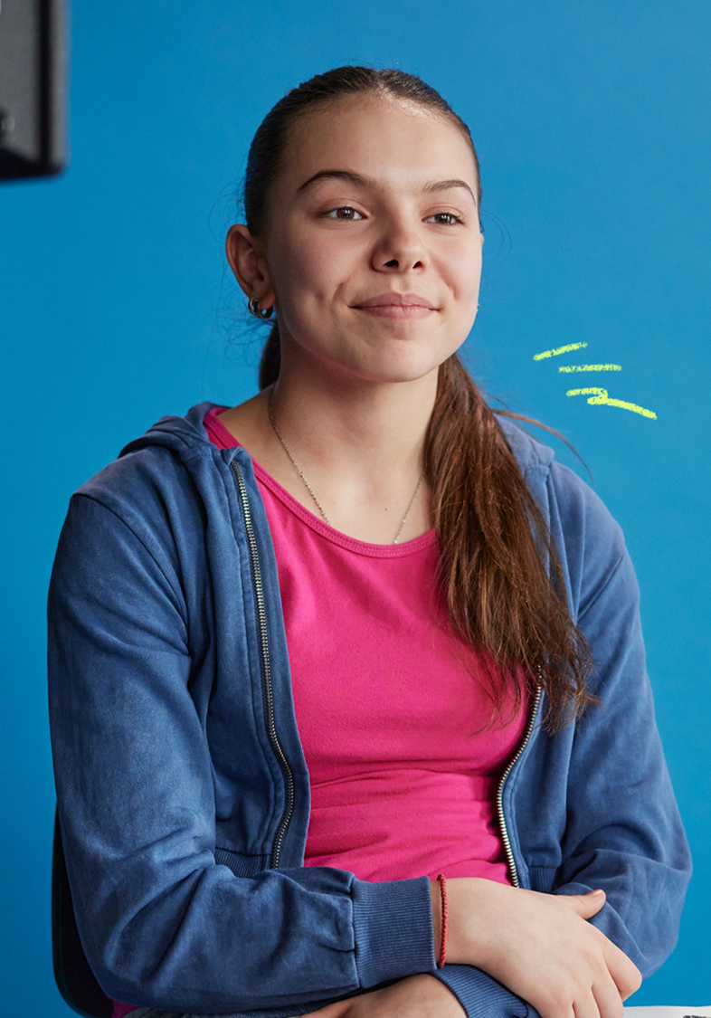
Kærar þakkir
Sjálfboðaliðar, getið þið gefið krökkunum góð ráð fyrir framtíðina? ​
​
Krakkar, takk fyrir að hlusta og spyrja góðra spurninga.​
Segið okkur nú hvað þið hafið lært í dag!

